Slide 1

Desarrollo de una API RESTful en Flask para Gestión de Productos y Clientes
Implementación de una API segura para manejar productos y clientes utilizando Flask, SQLAlchemy, Marshmallow y otras herramientas clave.

Slide 2
Introducción al Proyecto
Objetivo:
Desarrollar una API RESTful para la gestión de recursos como `Product` y `Client`.
Garantizar prácticas de codificación segura, control de acceso y auditoría de transacciones.
Herramientas Utilizadas:
- Flask
- SQLAlchemy
- Marshmallow
- Flask-Limiter
- Logging

Slide 3
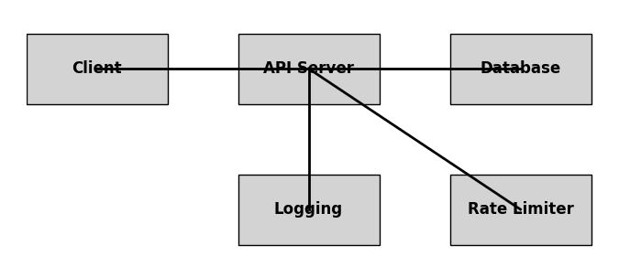
Estructura del Proyecto
Arquitectura General:
- Flask actúa como el servidor web.
- SQLAlchemy maneja la base de datos.
- Marshmallow valida y serializa datos.
Diagrama de Componentes:

Slide 4
Configuración de Logging
Propósito:
Registrar eventos importantes, errores, y actividades de auditoría.
Configuración de Logging:
- Formateadores (`default`, `audit`)
- Manejadores (`console`, `file`, `audit_file`)
- Logger de auditoría (`audit`)
Código Relevante:

Slide 5
from logging.config import dictConfig dictConfig({ "version": 1, "formatters": { "default": {"format": "[%(asctime)s] %(levelname)s %(filename)s:%(lineno)d - %(message)s", "datefmt": "%Y-%m-%d %H:%M:%S"}, "audit": {"format": "[%(asctime)s] [AUDIT] %(message)s", "datefmt": "%Y-%m-%d %H:%M:%S"} }, "handlers": { "console": {"class": "logging.StreamHandler", "stream": "ext://sys.stdout", "formatter": "default"}, "file": {"class": "logging.FileHandler", "filename": "flask.log", "formatter": "default"}, "audit_file": {"class": "logging.FileHandler", "filename": "audit.log", "formatter": "audit"} }, "root": {"level": "DEBUG", "handlers": ["console", "file"]}, "loggers": {"audit": {"level": "INFO", "handlers": ["audit_file"], "propagate": False}} })

Slide 6
Modelos de Datos
Modelo `Product`:
- Atributos: `id`, `name`, `description`, `price`, `quantity`
Modelo `Client`:
- Atributos: `id`, `name`, `email`
- Restricciones: `email` debe ser único
Validación con Marshmallow:
- Validación de tipos de datos y restricciones de longitud
- Ejemplos de validaciones como `validate.Length` y `validate.Range`

Slide 7
Endpoints de la API
Lista de Endpoints:
- **GET /products:** Devuelve la lista de todos los productos
- **GET /products/<id>:** Devuelve un producto por ID
- **POST /product:** Crea un nuevo producto
- **PUT /product/<id>:** Actualiza un producto existente
- **DELETE /product/<id>:** Elimina un producto por ID
Implementación Y Testeo:
curl --header "Content-Type: application/json" --request POST --data @clients.json -v http://localhost:7002/clients/bulk
curl --header "Content-Type: application/json" --request POST --data @products.json -v http://localhost:7002/products/bulk
curl --header "Content-Type: application/json" --request POST --data "{\"name\":\"New Product\", \"description\":\"A new product\", \"price\":99.99, \"quantity\":10}" -v http://localhost:7002/product
Testeo: python app.py test

Slide 8
Seguridad y Control de Acceso
Prácticas de Seguridad Implementadas:
- Uso de control de tasa con `Flask-Limiter`
- Manejo centralizado de errores
- Control de Acceso:
Limitación de Tasa
La aplicación utiliza Flask-Limiter para limitar la tasa de solicitudes y evitar el abuso:
Límite por defecto: 30 solicitudes por minuto.
Límite personalizado:
/: 5 solicitudes por minuto.
/products: 10 solicitudes por minuto.
/products/: 5 solicitudes por minuto.
Auditoría de Acciones:
- Uso de `audit_logger` para registrar acciones importantes

Slide 9
Pruebas Unitarias
Objetivo:
Asegurar la funcionalidad de la API mediante pruebas automatizadas.
Framework Utilizado:
- `unittest`
Pruebas Incluidas:
- Creación, actualización, eliminación de productos
- Validación de respuestas y códigos de estado HTTP
Código Ejemplo de Prueba:

Slide 10
class APITestCase(unittest.TestCase): @classmethod def setUpClass(cls): app.config['TESTING'] = True app.config['SQLALCHEMY_DATABASE_URI'] = 'sqlite:///:memory:' cls.client = app.test_client() with app.app_context(): db.create_all() @classmethod def tearDownClass(cls): with app.app_context(): db.drop_all() def test_create_product(self): response = self.client.post('/product', json={'name': 'Test Product', 'description': 'Test Description', 'price': 99.99, 'quantity': 10}) self.assertEqual(response.status_code, 201) self.assertIn('Test Product', response.get_data(as_text=True))

Slide 11
Resultados y Logs de Auditoría
Logs de Auditoría:

Slide 12
Conclusiones y Próximos Pasos
Logros del Proyecto:
- API funcional con manejo seguro de datos, validación, y auditoría.
Mejoras Futuras:
- Implementación de autenticación y autorización
- Mejora de la seguridad (e.g., JWT para autenticar usuarios)
- Escalabilidad con bases de datos más robustas (e.g., PostgreSQL)
Siguientes Pasos:
- Planes para pruebas de carga, optimización y despliegue en un entorno de producción.

